Slide 1
Obesidad y reproducción en la mujer
> Ob en mujeres que en hombres
> Reperc en reprod en ella que en él
No solo anov por alt en eje H-H-G
Etiología multifactorial
Fisiopatogenia multifactorial
> ROS, inflamación y resistencia a la insulina
Enfoque inicial: < ingesta , > gasto de calorías

Slide 2
Meldrum DR et al Fertil Steril 2017;107:833-839

Slide 3
Obesidad y reproducción en la mujer
> tiempo lograr el emb, infertil, subfertil, ab, PPTs, an cong, compl obst y perinat
Con RA. > dosis de gonad, < PR, IR, < emb clin y RN sanos,> PPTs y PE
Importancia no solo bajar de peso antes de tx de infertilidad, sino de llevar un estilo de vida sano. Palomba et al. Physical activity before IVF an ICSI cycles in obese women. RBM Online 2014;29
Aspectos éticos

Slide 4
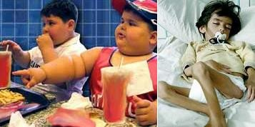
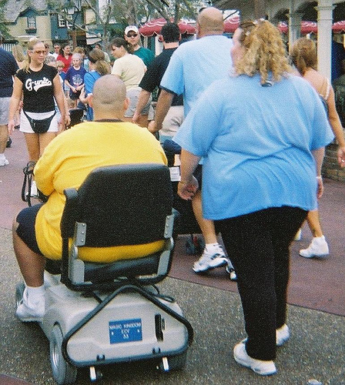
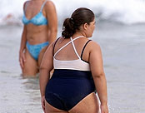
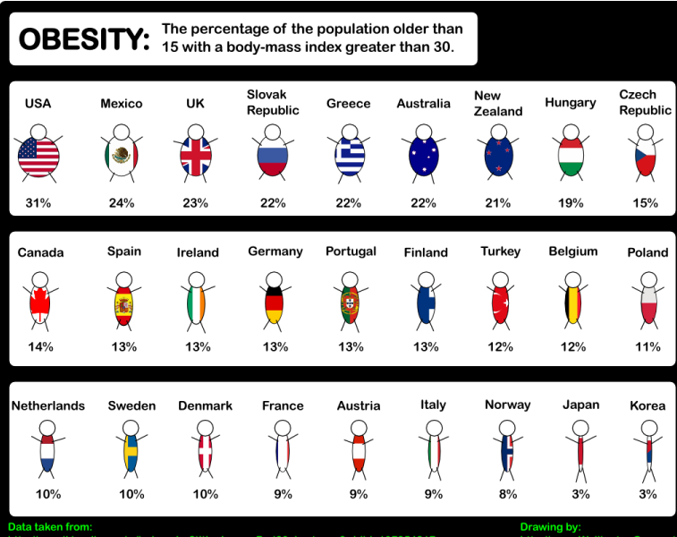
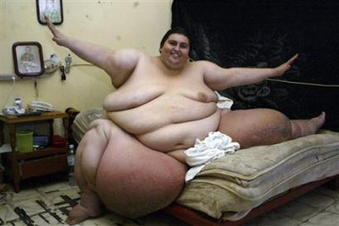
Prob Sal Pub # 1
< Ctd y cal vida
Af todas ed
Hom y Muj
Reperc todas especialidad
< Capac reprod
Ef transgener
¿Qué ?

